Slide 1

UML:
Casos de Uso,
Ejemplo1
V1.0
31 Diciembre 2010
Ferreiras

Slide 2
A continuación presentamos un ejemplo de Casos de Uso recuperado del URL:
http://www.dcc.uchile.cl/~psalinas/uml/casosuso.html
 Aunque no usa la técnica de análisis de eventos y tampoco presenta la Descripción del Caso de Uso ( la cual dejaremos de tarea) consideramos de interés presentar su desarrollo a partir de lo que llamamos Requerimientos minimos (sin permiso del autor, :- )

Slide 3
Requerimientos mínimos Sistema para Máquina Recicladora
Sistema que controla una máquina de reciclaje de artículos (botellas, tarros, guacales). El sistema debe controlar y/o aceptar:
● Registrar el número de artículos ingresados.
● Imprimir un recibo cuando el usuario lo solicita:
  a) Describe lo depositado
  b) El valor de cada articulo
  c) Total
● El usuario/cliente presiona el botón de comienzo

Slide 4
● Existe un operador que desea saber lo siguiente:
  a) Cuantos artículos han sido retornados en el día.
  b) Al final de cada día el operador solicita un resumen de todo lo depositado en el día.
● El operador debe además poder cambiar:
  a) Información asociada a los artículos.
  b) Dar una alarma en el caso de que:
    b.1) Articulo se atora.
    b.2) No hay más papel.

Slide 5
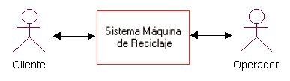
Como una primera aproximación identificamos a los actores que interactúan con el sistema:
Este es un bosquejo no UML del modelo del sistema -ff-

Slide 6
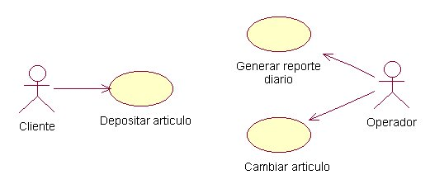
Luego, tenemos que un Cliente puede Depositar artículos y un Operador puede cambiar la información de un articulo o bien puede Imprimir un informe:

Slide 7
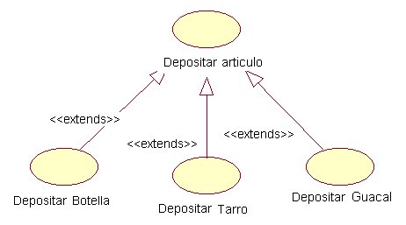
Además podemos notar que un articulo puede ser una Botella, un Tarro o un Guacal.

Slide 8
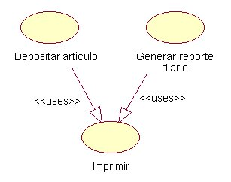
Otro aspecto es la impresión de comprobantes, que puede ser realizada después de depositar algún articulo por un cliente o bien puede ser realizada a petición de un operador.

Slide 9
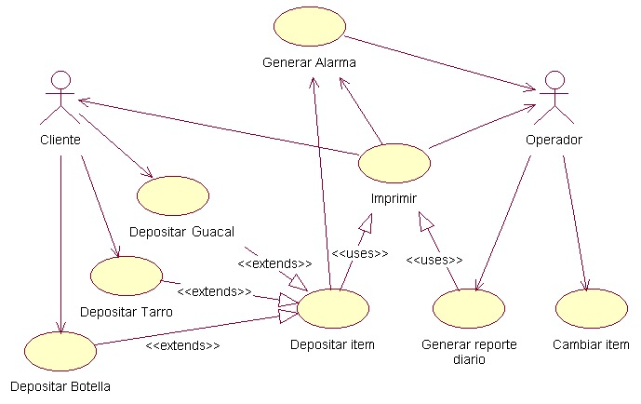
Entonces, el diseño completo del Diagrama de Casos de Uso es:

Slide 10

GRACIAS

